Slide 1
Học máy: hệ thống OCR
Nguyễn Đức Hùng-20212498M

Slide 2
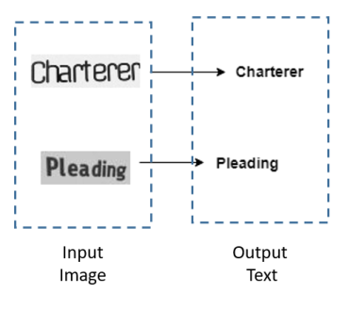
Bài toán

Slide 3
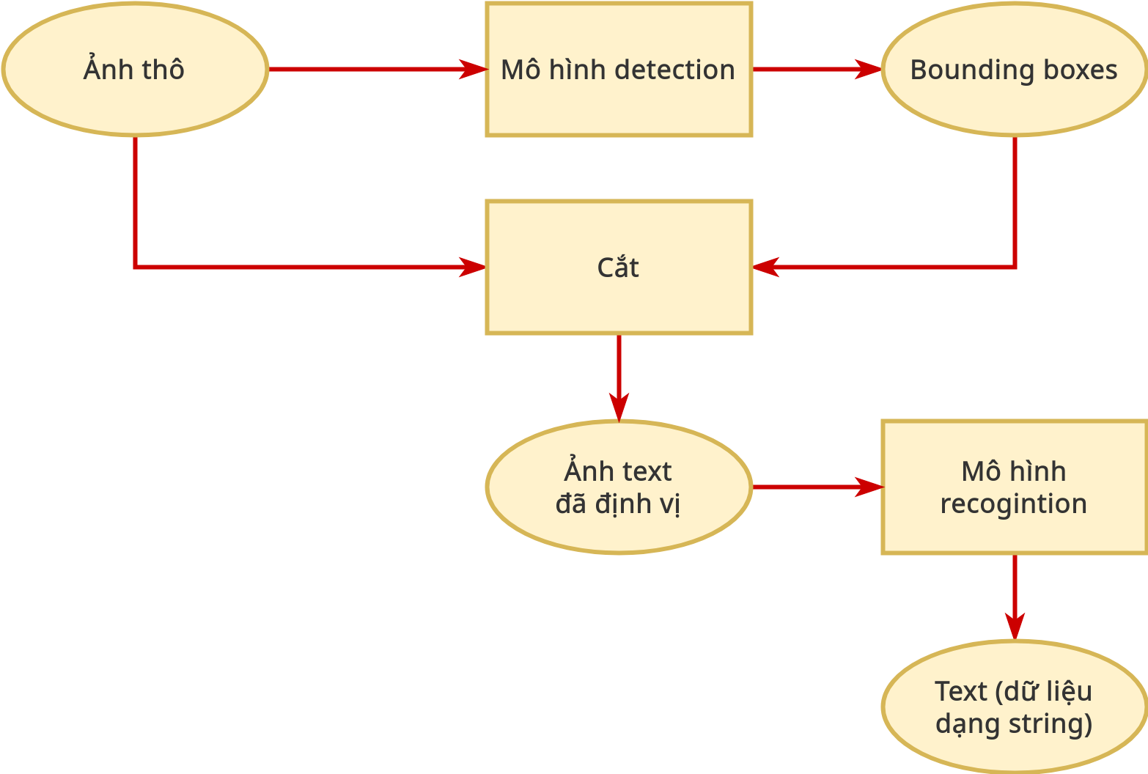
Hướng giải quyết

Slide 4
Danh sách mô hình
STT | Tên | Ghi chú
1 | db_mobilenet_v2 | detection
2 | db_resnet_18 | detection
3 | db_resnet_34 | detection
4 | db_resnet_50 | detection
5 | db_shufflenet_v2_x0_5 | detection
6 | tr_inception_v3_s2s | recognition
7 | tr_inception_v3_s2s_l | recognition
8 | tr_resnet_50_s2s | recognition
9 | tr_mobilenet_v3_large_s2s | recognition
10 | tr_shufflenet_v2_x1_5 | recognition

Slide 5
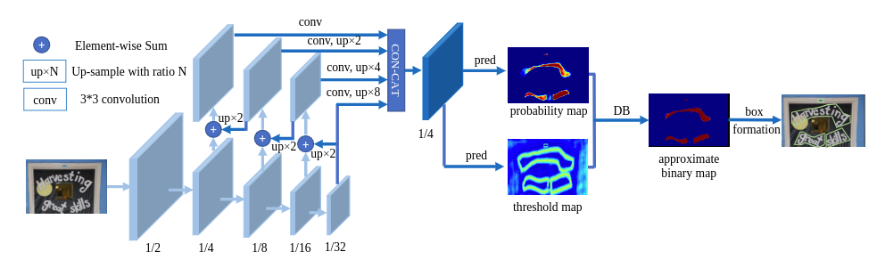
Detection model overview

Slide 6
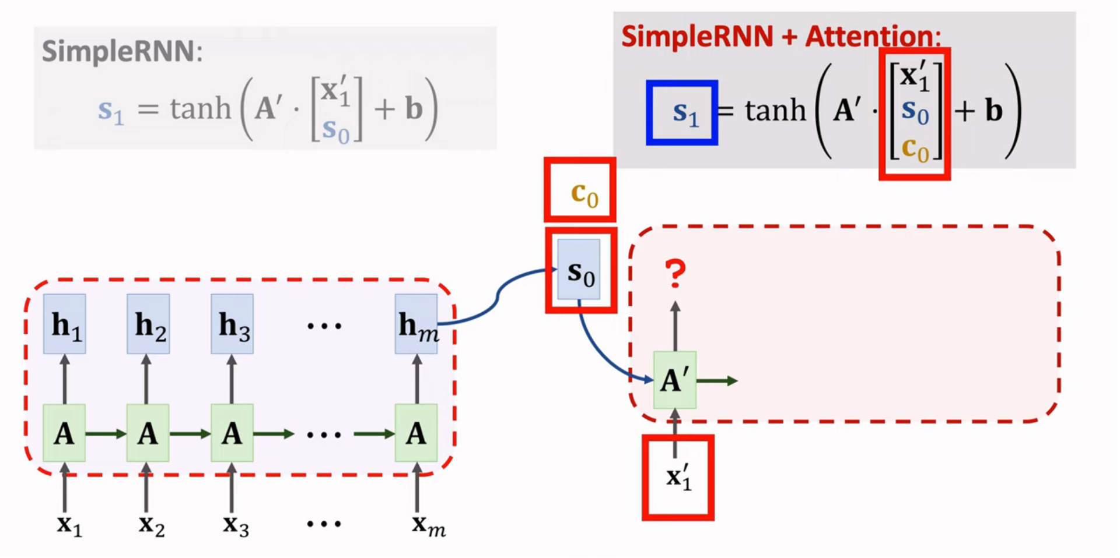
Recognition

Slide 7
Kỹ thuật
Representation learning
Curriculum training
Teacher forcing scheduler

Slide 8
Dữ liệu
Detection
  Funsd: 400 ảnh
  Dữ liệu crawl: 322 ảnh
Recognition
  Dữ liệu từ VietOCR: ~600k ảnh
  Dữ liệu synthetic: ~300k ảnh
Phân bố:
  Phân phối đều theo nguồn sinh
  Chia train, validate, test: 64%, 16%, 20%

Slide 9
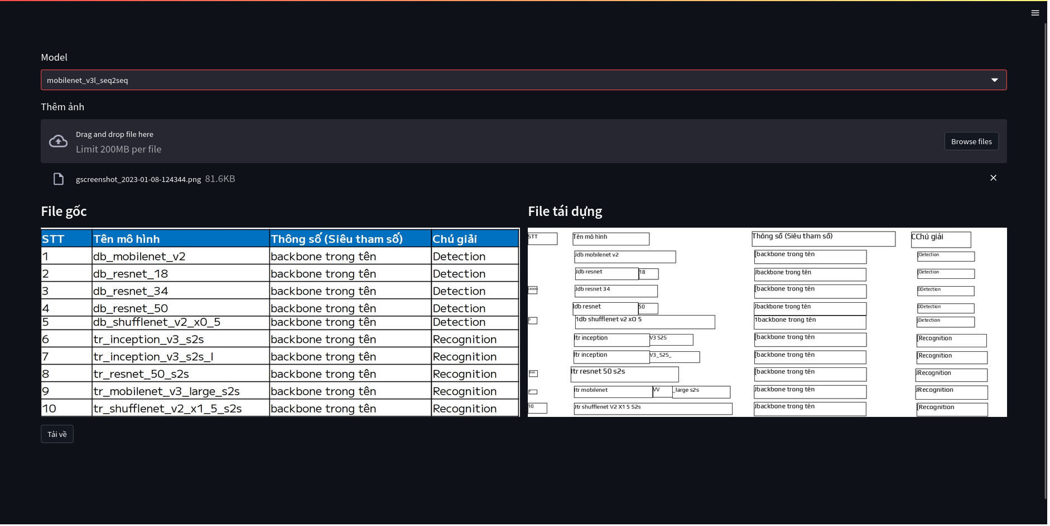
Giao diện demo

Slide 10
Lỗi mô hình
Thiếu ký tự, thiếu từ, dấu câu:
  Chiếm phần lớn lỗi
  Thường xảy ra ở sequence dài
  Thiếu dấu xảy ra ở ảnh mà chữ có dấu bé
Đoán thừa
  Tỷ lệ thấp
  Từ lặp lại nhiều lần

